Slide 1
Proyecto Final: Hearthstone
Integrantes: Jean Cherubini
David De la Puente
Claudio Urbina

Slide 2

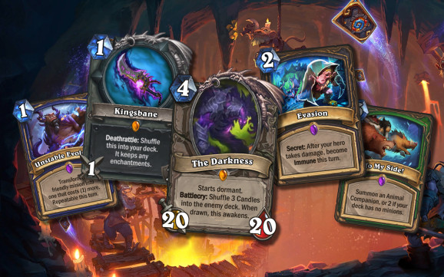

Slide 3
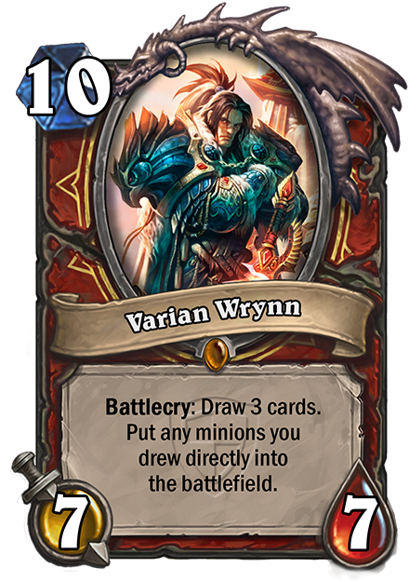
TABLAS
1) CARDS.
2) DECKS.
3) PARTIDAS.
4) HISTORIALPARTIDAS.

Slide 4
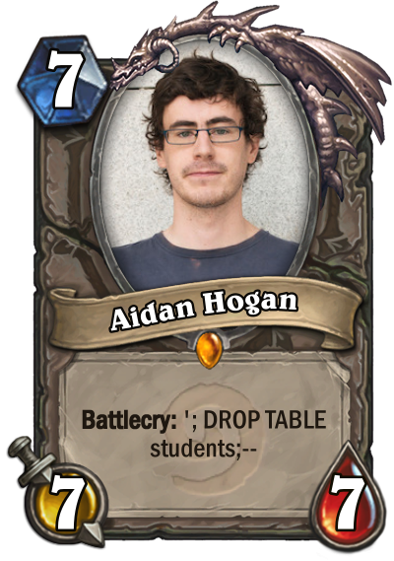
TABLAS
CARDS:
cards(card id:string, playerClass:string, cost:int,
dbfld:string, health:int,attack:int, name:string,
rarity:string, set:string, type:string,
artist:string, collectible:boolean, text:string,
mechnics:string,
race:string, durability:int)

Slide 5
TABLAS
2) DECKS:
decks(deck id:int,craft cost:string, date:string, deck archetype:string, deck class:string, deck format:string, deck set:string, deck type:string, rating:int, title:string, deck user:string, card0:int, card1:int, card2:int, card3:int, card4:int, card5:int, card6:int, card7:int, card8:int, card9int, card10:int, card11:int, card12:int, card13:int, card14:int, card15:int, card16:int, card17:int, card18:int, card19:int, card20:int, card21:int, card22:int, card23:int, card24:int, card25:int, card26:int, card27:int, card28:int, card29:int)
346071 barajas recopiladas desde el día 2013-05-23 al día 2017-03-19.

Slide 6
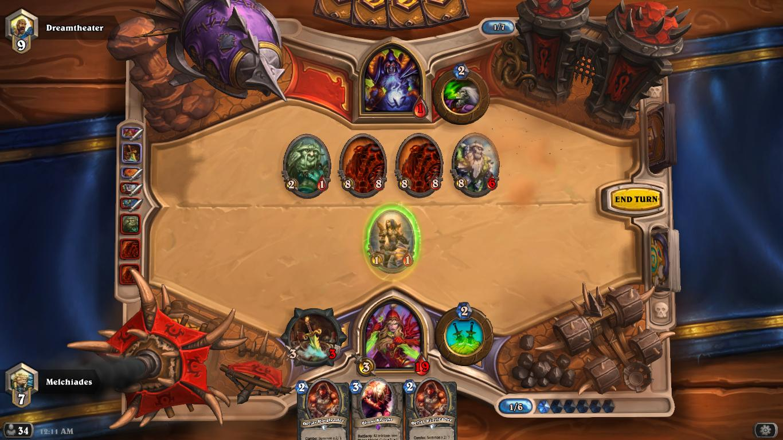
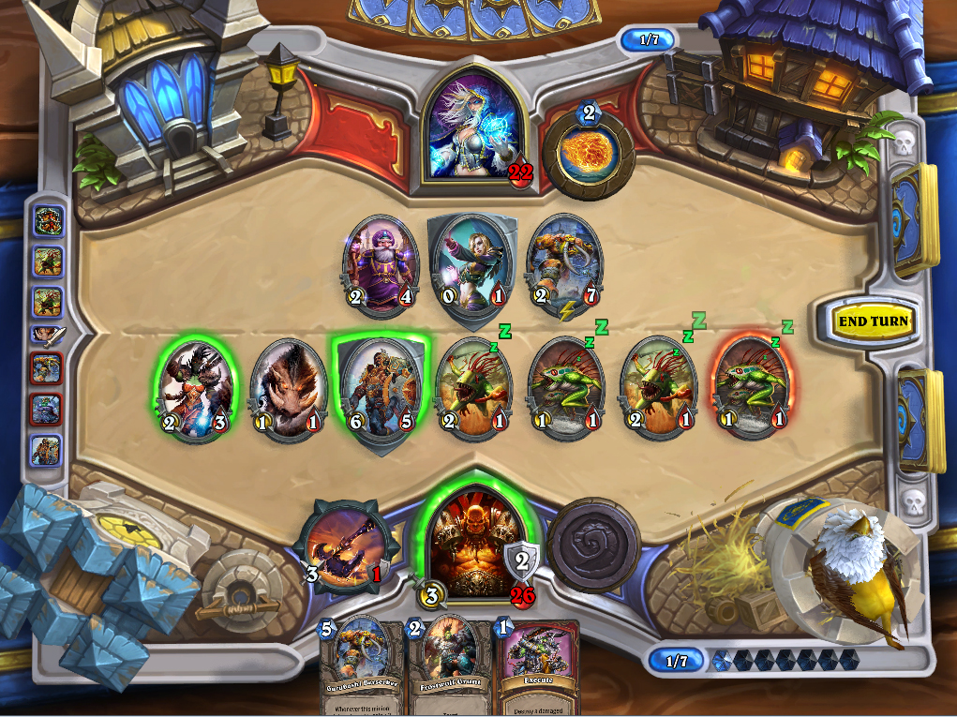
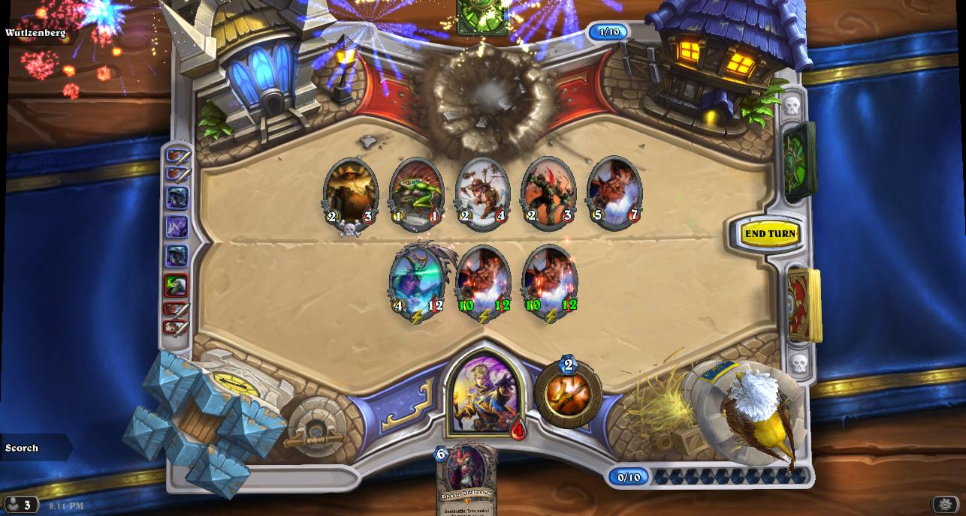
TABLAS
3) PARTIDAS:
partidas(match id:int,mode:string,
hero:string, hero deck:string,
opponent:string, opponent deck:string,
coin:boolean, result:string)
16.273 tuplas

Slide 7
TABLAS
4) HISTORIALPARTIDAS:
historialPartidas(match id:int,player number:int,cards.card id:string, turn:int, player:string)
501.800 tuplas

Slide 8
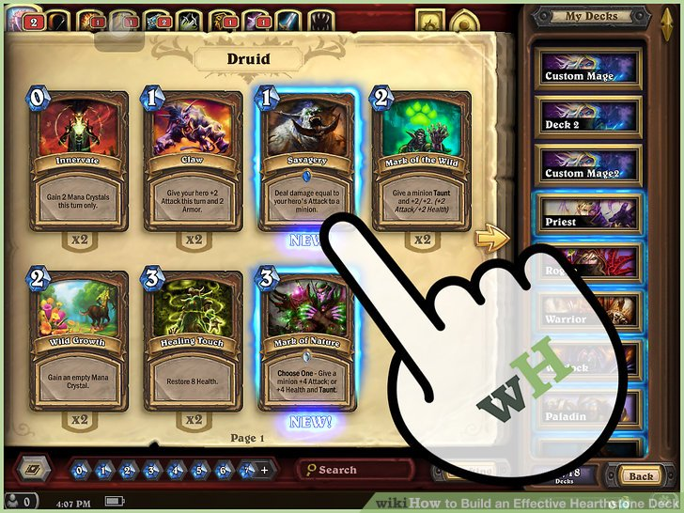
CONSULTAS
1)BUSQUEDA DE CARTA

Slide 9
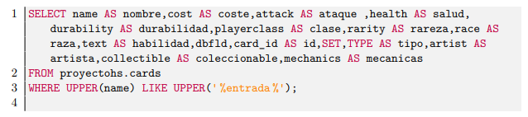
CONSULTAS
1)BUSQUEDA DE CARTA:

Slide 10
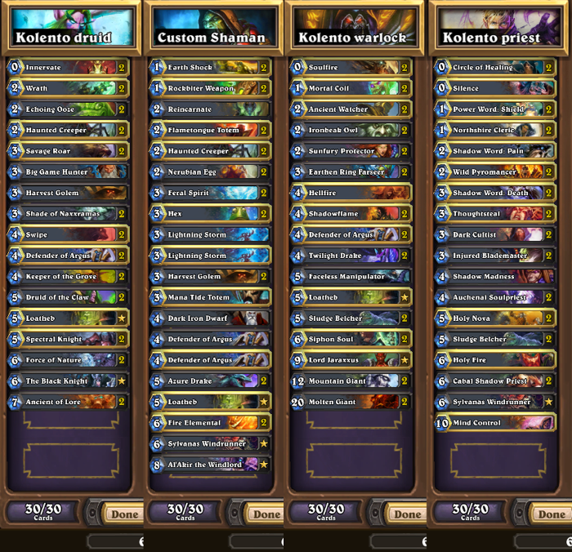
CONSULTAS
2) BARAJAS POR FECHA

Slide 11
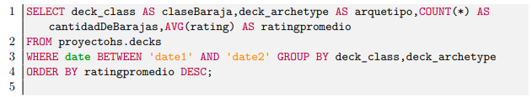
CONSULTAS
2) BARAJAS POR FECHA

Slide 12
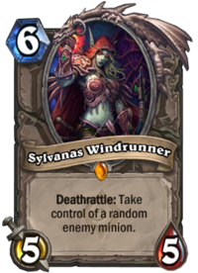
CONSULTAS
3) FRECUENCIA DE CARTA EN BARAJA
QUE TAN USADA ES
UNA CARTA?

Slide 13
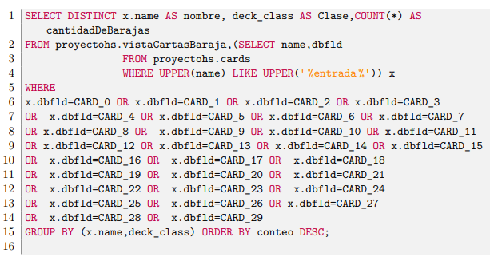
CONSULTAS
3) FRECUENCIA DE CARTA EN BARAJAS
Uso de Vistas e Índices

Slide 14
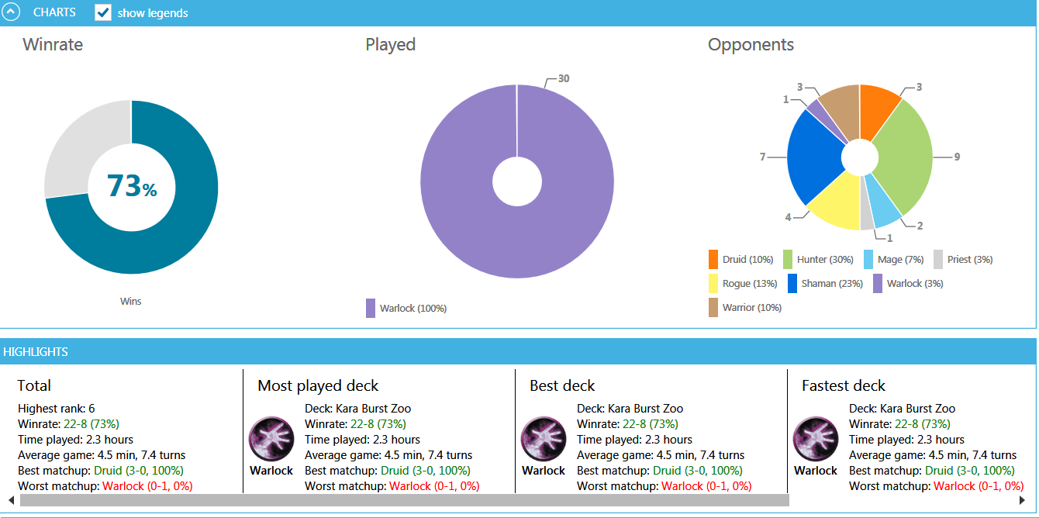
CONSULTAS
4) WINRATE

Slide 15
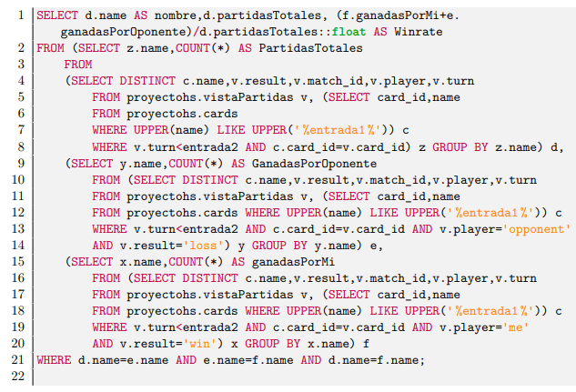
CONSULTAS
4) WINRATE
Uso de Vistas e Índices

Slide 16
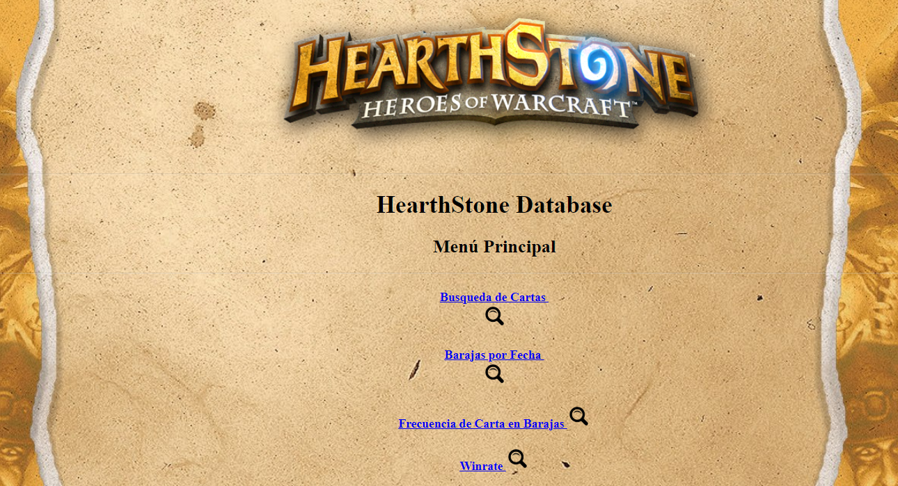


Slide 17
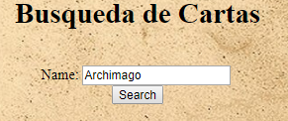
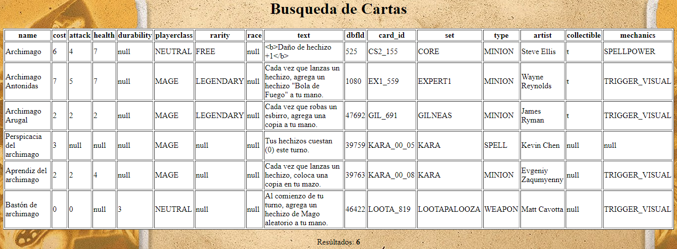
APLICACIÓN WEB
Búsqueda de Cartas

Slide 18
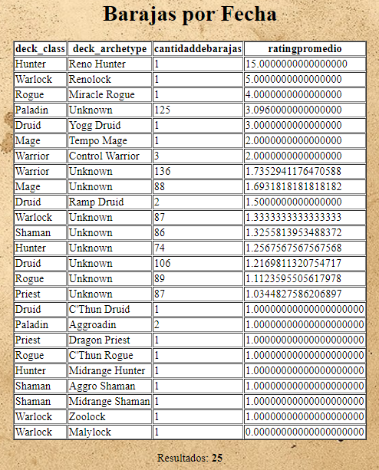
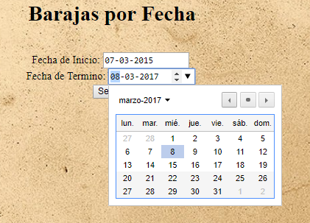
APLICACIÓN WEB
Barajas por Fecha

Slide 19
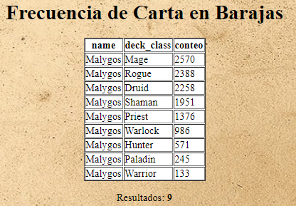
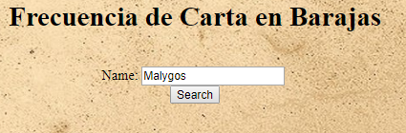
APLICACIÓN WEB
Frecuencia de carta en barajas

Slide 20
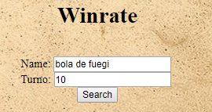
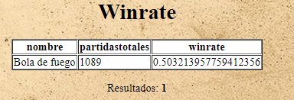
APLICACIÓN WEB
Winrate

Slide 21

CONCLUSIONES
Modelo relacional es útil para
Organizar datos.
Las búsquedas son rápidas al
Utilizar vistas en la base de datos.
Poca complejidad a la hora de
Combinar sql con web (html+java).

Slide 22
PREGUNTAS?

